Slide 1
Command tasarım deseni
Cuma Taljibini
Cabir vefai

Slide 2
Outline - Başlıkları
Command nedir ?
Nasıl çalışır ?
Gerçek hayatan bir örenek
Avantajlar
Dezavantajlar
Uygulamalı örenk
Sorular
Kaynaklar

Slide 3

COmmand nedir Neden?
Problem :
twitch'ta bir yayıncı olduğunuzu hayal edin, yayına başlarken her seferinde gerçekleştirdiğiniz adımları düşünelim. Bu adımlar arasında yüzünüzü kaydetmek için kamerayı açmak, mikrofonu açmak, ekranı kaydet kaydetmek gibi hazırlıklar, platformu açmak ve internete bağlanmak gibi işlemler yer alıyor. Her defasında bu komutları manuel olarak gerçekleştirmek zorundasınız.

Slide 4
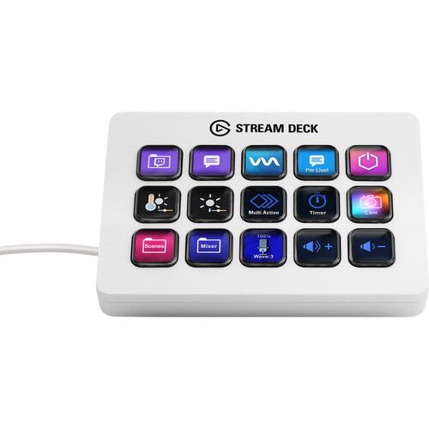
COMMAND NEDIR NEDEN?
Çözüm :
En yaygın çözüm, düğmeleri içeren bir kontrol paneli (deck yayın kontrolcüsü) ve her düğmeye belirli bir görev verilir. Oyuncu bir komut veya bir komut dizisi yapmak istiyorsa paneldeki göreve ilişkin düğmeye basması yeterlidir. Panelin tek görevi, karşı tarafa ne olacağını bilmeden yürütme emrini vermektir.

Slide 5
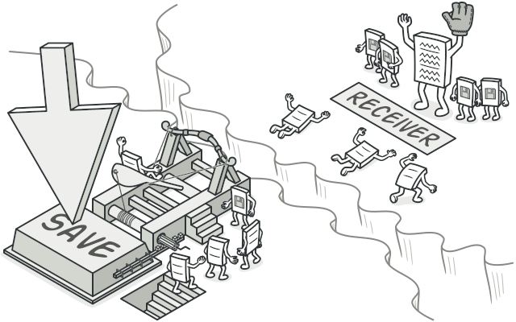
COMMAND Nedir?
Command, bir isteği, istekle ilgili tüm bilgileri içeren bağımsız bir nesneye dönüştüren davranışsal (Behavioral) bir tasarım modelidir.
Bu dönüşüm, istekleri bir yöntem bağımsız değişkeni olarak aktarmanıza, bir isteğin yürütülmesini geciktirmenize veya sıraya koymanıza ve geri alınamayan işlemleri desteklemenize olanak tanır.
Asıl amacı metot çağırma işlemini kapsülemektir.

Slide 6
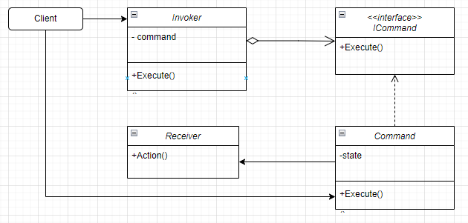
Command tasarım deseni nasıl çalışır?
İşi gerçekleştiren sınıfla hiçbir zaman irtibata geçemesiniz
Command birden fazla olabilir, yani birden fazla command alabilir.

Slide 7
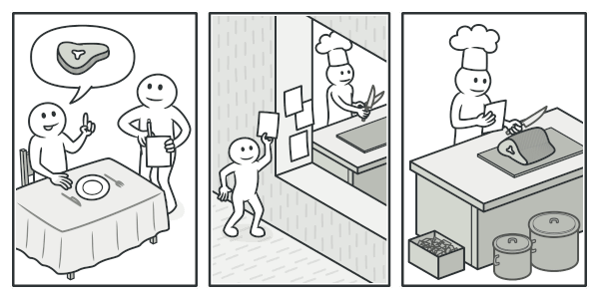
Gerçek Hayattan bir örnek
Command tasarım deseninin çalışma mantığını en iyi anlatacak örnek bir sipariş sistemi olabilir. Örneğin, bir yemek sipariş ederken aşçıyla değil garsonla muhatap olursunuz. Müşteri (client) aşçıyı bilmez.

Slide 8
Avantajları
Esneklik: Yeni komutlar eklemek ve mevcut komutları değiştirmek kolaydır. İstemci, yeni komutları mevcut altyapıya ekleyebilir.
Sıraya Alma ve İş Akışı Yönetimi: Komutlar sıraya alınabilir ve iş akışı yönetilebilir. Bu, işlem geçmişini oluşturmayı ve kullanıcıların geri alma işlemini gerçekleştirmesini sağlar.
Geri Alma (Undo) İşlevselliği: Her komut sınıfı, geri alma işlemini tanımlar, böylece kullanıcılar bir işlemi geri alabilir.
İstemci ve Alıcı Ayırma: Komut deseni, istemciyi komutların ayrıntılarından izole eder. İstemci, sadece komutları çağırırken, komutların nasıl gerçekleştirildiği gibi ayrıntıları bilmez.
Test Edilebilirlik: Her komut, ayrı ayrı test edilebilir, bu da kodun daha kolay test edilmesini sağlar.

Slide 9
Dezavantajları
Kod Karmaşıklığı: Birden çok komut sınıfının oluşturulması ve iş akışlarının yönetilmesi, kodun karmaşık hale gelmesine neden olabilir.
Bellek Tüketimi: Her komut için ayrı nesnelerin oluşturulması, bellek tüketimini artırabilir.
Ek Katman: Bu desen, ekstra katmanlar ekleyerek kod karmaşıklığına yol açabilir.

Slide 10
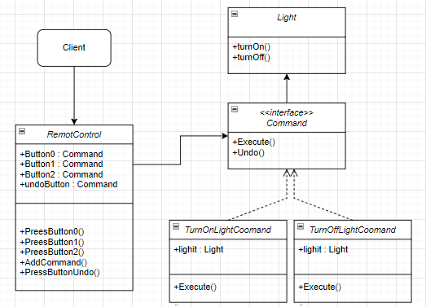
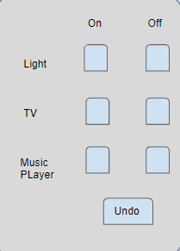
Uygulamalı örnek
Diğer cihazları açmak ve kapatmak için bir kontrol kumandası oluşturmak.

Slide 11
sorular

Slide 12
Soru-1
Command tasarım deseni hangi tasarım deseni grubuna aittir?
A) Yaratımsal (Creational)
B) Yapısal (Structural)
C) Davranışsal (Behavioral)
D) Mimarlık (Architectural)

Slide 13
Soru-2
Aşağdakilerden hangisi Command tasarım deseni avantajlardan biri değildir?
A) İstemci ve Alıcı Ayırma
B) Bellek Tüketimi
C) Esneklik
D) Geri Alma (Undo)
E) Sıraya Alma ve İş Akışı Yönetimi

Slide 14
Soru-3
Pitch Deck
14

Slide 15
Soru-4

Slide 16
Soru-5

Slide 17
Kaynaklar-SUMMARY
Gamma, E., Helm, R., Johnson, R., & Vlissides, J. (1995). Design patterns: elements of reusable object-oriented software. Pearson Deutschland GmbH
COMMAND DESIGN PATTERN. Command tasarım deseni (Command… | by Alifurkangokce | Medium
https://refactoring.guru/design-patterns/command

Slide 18
teşekkürler

